Slide 1
13ème comité de pilotage
Rita Canne
Présenté par Alizé MANSUY

Slide 2
Introduction
DAAF – R. FEUILLADE

Slide 3
Approbation PV 12ème CPR
Des remarques, modifications à apporter ?
Qui est contre ?
Qui s’abstient ?

Slide 4
Programme matinée
Innovations
9h20 | Actu herbicides | A. MANSUY, eRcane
9h40 | Adventices : traits de vie et nuisibilité | A. RIPOCHE, Cirad
10h05 | Désherbage mécanique | J. CHETTY, eRcane
10h35 | Plantes de services : impact sur la canne | M. CHRISTINA, Cirad
Transfert
11h05 | Bilan Actions transfert | A. MANSUY, eRcane
11h25 | Parcelles démo : focus désherbage | G. BOURGAUT, eRcane
11h40 | Séminaire désherbage techniciens | A. MANSUY, eRcane
11h50 | AAP 2024 FEADER | C. PIOLIN, DAAF
Conclusion
13ème CPR Rita Canne – 15 décembre 2022

Slide 5
Organisme | Titre projet/étude | détails | Financement | Infos
eRcane | CanécoH V2 (Dephy Expé) | Méthodes complémentaires (désherbage mécanique, micro mécanisation, PDS, paille, variétés, …) – J. Chetty | Ecophyto | 2019-2024
 | AgriécoH V2 |  | Ecophyto Odeadom | Juillet 2021-juin 2024
 | Mécanisation & travail du sol | Désherbage thermique, gestion de paille – V. Preschoux & V. Barbet-Massin | FEADER
 | Plantes de services | Test de plusieurs plantes de services et impact sur enherbement et canne + couverts entre deux cycles – J. Chetty | Auto-financement
 | Réseau herbicide & BPE | Tests d’efficacité et sélectivité de produits herbicides, tests de mélanges à doses réduites – JJ Esther | FEADER
Cirad | Nuisibilité et phénologie adventices | Evaluation des stades et dvp des adventices + nuisibilité sur canne – M. Schwartz & A. Ripoche | Divers et eRcane | Poste Malherbo
 | Impact légumineuses sur canne | Thèse Pauline Viaud | eRcane et divers | Fin 2023
 | Divers travaux sur plantes de services | Collection, dates de semis, maîtrise enherbement, mesures complémentaires sur les plantes de services – M. Christina | Divers
Cirad & eRcane | Développement d’outils d’aide à la décision | OAD : Plant’asso, OTECAS, Wiktrop – S. Auzoux & A. Mansuy | Divers
CA | Gestion de paille en coupe péi | Suivi de pratiques de fanage lors de la récolte sur groupe d’agriculture du Sud – Yvrin Rivière | -
 | Dephy Ferme | Animation groupe d’agriculteurs pour la réduction des herbicides – J. Antoir | Ecophyto | -
Programme matinée
13ème CPR Rita Canne – 15 décembre 2022

Slide 6
Actu herbicides
Alizé MANSUY, eRcane

Slide 7
Actu herbicides
Herbicides de postlevée
Firme | Postlevée | Substance active | Dose l/ha | Statut
Syngenta | Callisto (Lumestra, Maran, Callido,Lumeo, …) | mésotrione | 1,5 | Statut bloquant de la mésotrione (modèle ANSES) Date fin d’utilisation : 15/03/2023
Syngenta | Elumis | mésotrione + nicosulfuron | 2*0,75 | Statut bloquant de la mésotrione (modèle ANSES) Date fin d’utilisation : 15/03/2023
Nufarm | Chardol 600 | 2,4-D | 1,25 | Ré approbation sur canne à dose avec diminution de dose : 1,25 l/ha au lieu de 2 l/ha Pour même quantité, l’IFT augmente de 60%
Corteva | Starane 200 | fluroxypyr | 1 | RAS
Syngenta | Banvel 4S | dicamba | 0,6 | RAS
13ème CPR Rita Canne – 15 décembre 2022

Slide 8
Actu herbicides
Herbicides de prélevée
Firme | Prélevée | Substance active | Dose l/ha | Statut
BASF | Prowl 400 | pendiméthaline | 3 | Disparition de la molécule au niveau communautaire en 2024
Syngenta | Mercantor Gold (Dual gold, Elina, Efica 960, Lecar) | S-métolachlore | 2 | Métabolites de la s.a. non pertinents mais présents dans points d’eau → plan phytopharmacovigilence Recommandation à 1,3 l/ha (imposée pour maïs)
Syngenta | Camix (Calibra, Domanis) | S-métolachlore +mésotrione + bénoxacor | 3,75 | Idem pour S-métolachlore. Recommandation à 3,125 l/ha Renouvellement Europe mai 2023 → évaluation par l’ANSES produits commerciaux → blocage avec la mésotrione
Bayer | Merlin Flexx (Belledone flexx) | isoxaflutole + cyprosulfamide | 2,25 | Sous dérogation 120 j. Dossier déposé pour période janvier - avril 2023.
13ème CPR Rita Canne – 15 décembre 2022

Slide 9
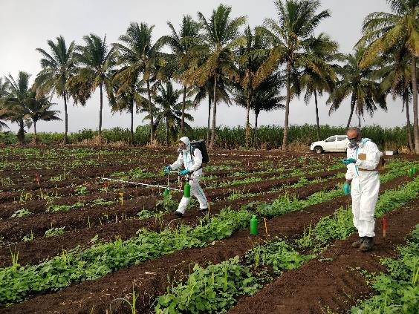
Actu herbicides
Modèle de l’ANSES
Modèle FOCUS utilisé aujourd’hui (culture maïs Europe sur 4 saisons)
Modèle tropical (TROPHY - InraE) non finalisé, non utilisé par l’ANSES et non adapté (ex : pas de prise en compte du mulch de canne)
Conséquences : statut bloquant mésotrione, firmes ne déposent plus de dossier (ex : merlin)
→ relances, courriers, et réunions à Paris pour contester ce modèle
→ fournitures de données terrain sur le mulch à l’ANSES et l’InraE. Non prises en compte
Réseau BPE
Produits de prélevée et postlevée testés : efficacité / sélectivité
Demande des firmes → ANSES
Demande de la DGAL → firmes → ANSES
Programme propre à eRcane → firmes & DGAL → ANSES
Si efficacité et sélectivité ok, si déjà utilisé en métropole, si volonté
de dépôt par les firmes → 4-5 ans si modèle ok.
Audit janvier 2023
Départ retraite expert national « acquisition de références et usages orphelins », Jean Claude Malet
13ème CPR Rita Canne – 15 décembre 2022

Slide 10
Actu herbicides
IFT : indicateur national Ecophyto. Utilisé pour évaluer la
pression phyto des cultures
Réduction de doses actuelles et futures → augmentation de l’IFT
pour les mêmes quantités
MAEC IFT non adaptées
13ème CPR Rita Canne – 15 décembre 2022

Slide 11
Actu herbicides
Point Glyphosate
Mise à jour des usages en mars 2021
Usages | Traduction | Doses | Exemples produits
Traitements généraux*Désherbage*Cult. Installées | Dans la canne | Varie selon les produits et les cibles (graminées, dicot, …) | Glister ultra 360, Crossover
Traitements généraux*Désherbage*Intercultures, jachères et destruction de cultures | Destruction souches, Faux semis entre deux cycles, destruction couvert intercalaires |  | Gallup 360-K, Typhon, Kyleo
Traitements généraux*Désherbage*Avt Mise Cult. | Faux semis entre deux cycles |  | Credit Xtrem, Roundup Flash plus
Consultation publique novembre 2021 → « utilisations et impasses en canne à La Réunion » par eRcane
2 décembre 2022 : Le réexamen du dossier du glyphosate demandant plus de temps que prévu, la Commission européenne a accepté de prolonger son autorisation jusqu'au 15 décembre 2023.
L’évaluation des risques réalisée par l'Efsa ne sera disponible qu’en juillet 2023.
13ème CPR Rita Canne – 15 décembre 2022

Slide 12
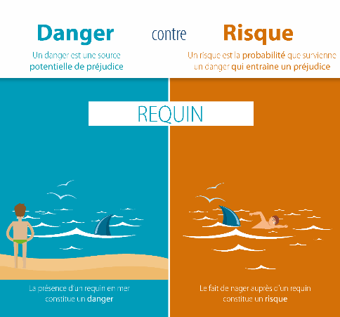
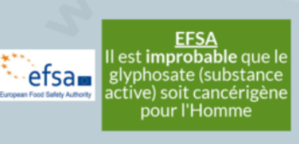
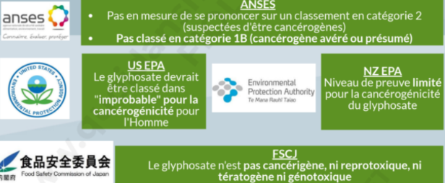
Actu herbicides
Pourquoi pas d’accord ??
Quid de l’exposition en milieu tropical ? Quel impact sur le risque ?
13ème CPR Rita Canne – 15 décembre 2022

Slide 13
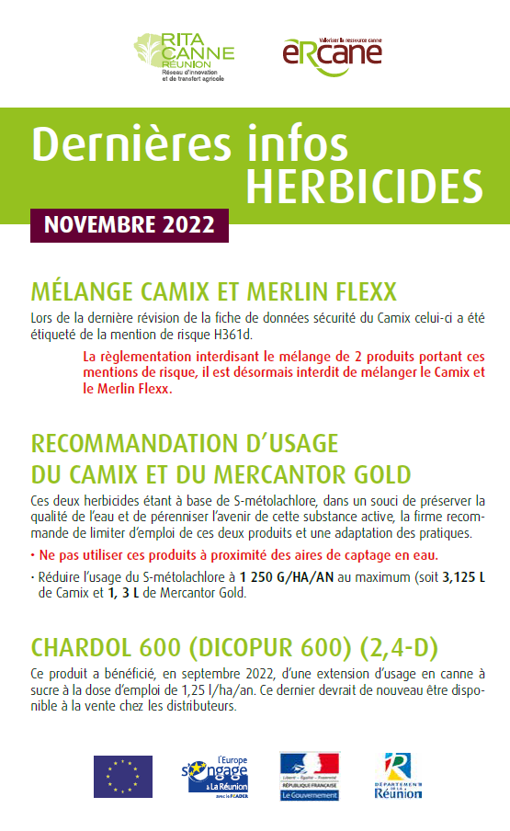
Actu herbicides
Plaquette efficacité herbicide juin 2022
Evolution constante de la règlementation
→ Fiche d’actualisation
13ème CPR Rita Canne – 15 décembre 2022

Slide 14
Actu herbicides
Merci pour votre attention
Des questions ?
13ème CPR Rita Canne – 15 décembre 2022

Slide 15
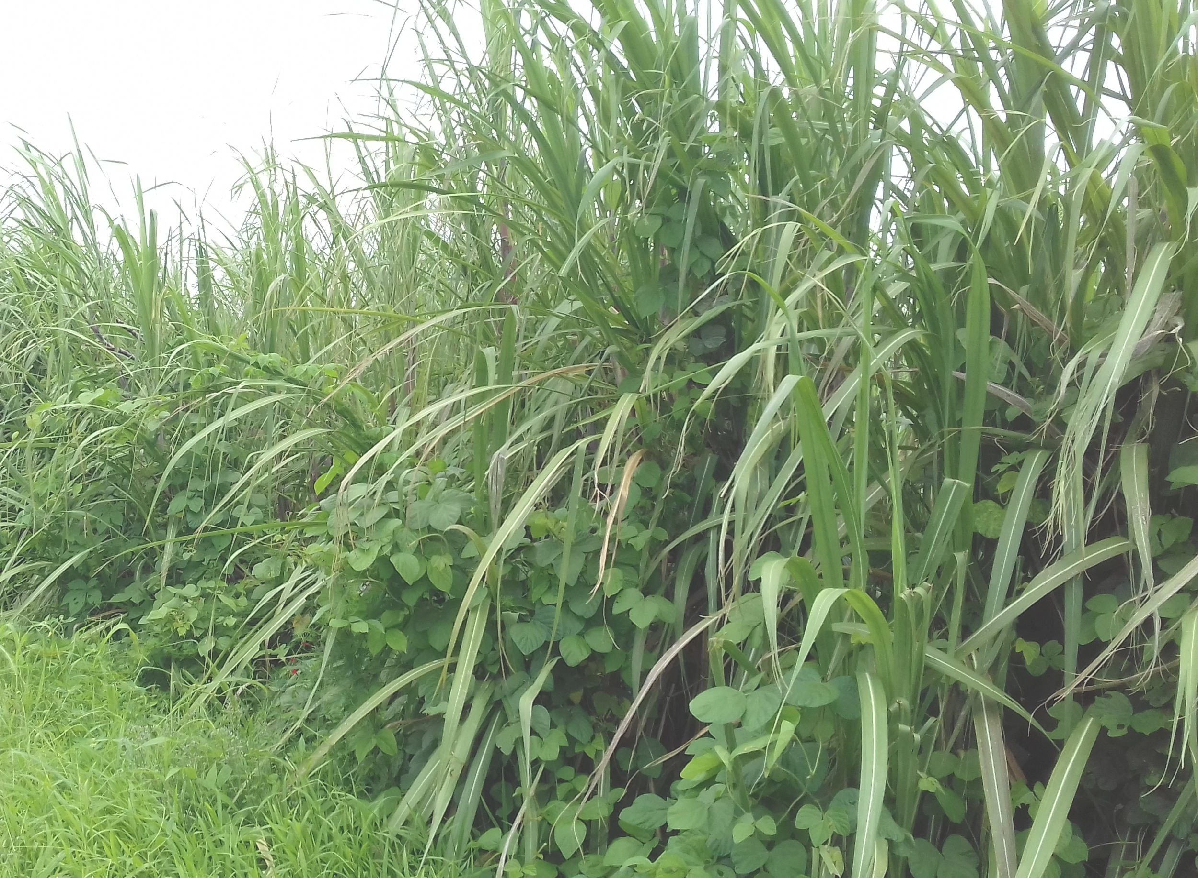
Biologie et nuisibilité des adventices en canne à sucre
Aude Ripoche & Marion Schwartz
(Cirad, UPR AIDA)

Slide 16
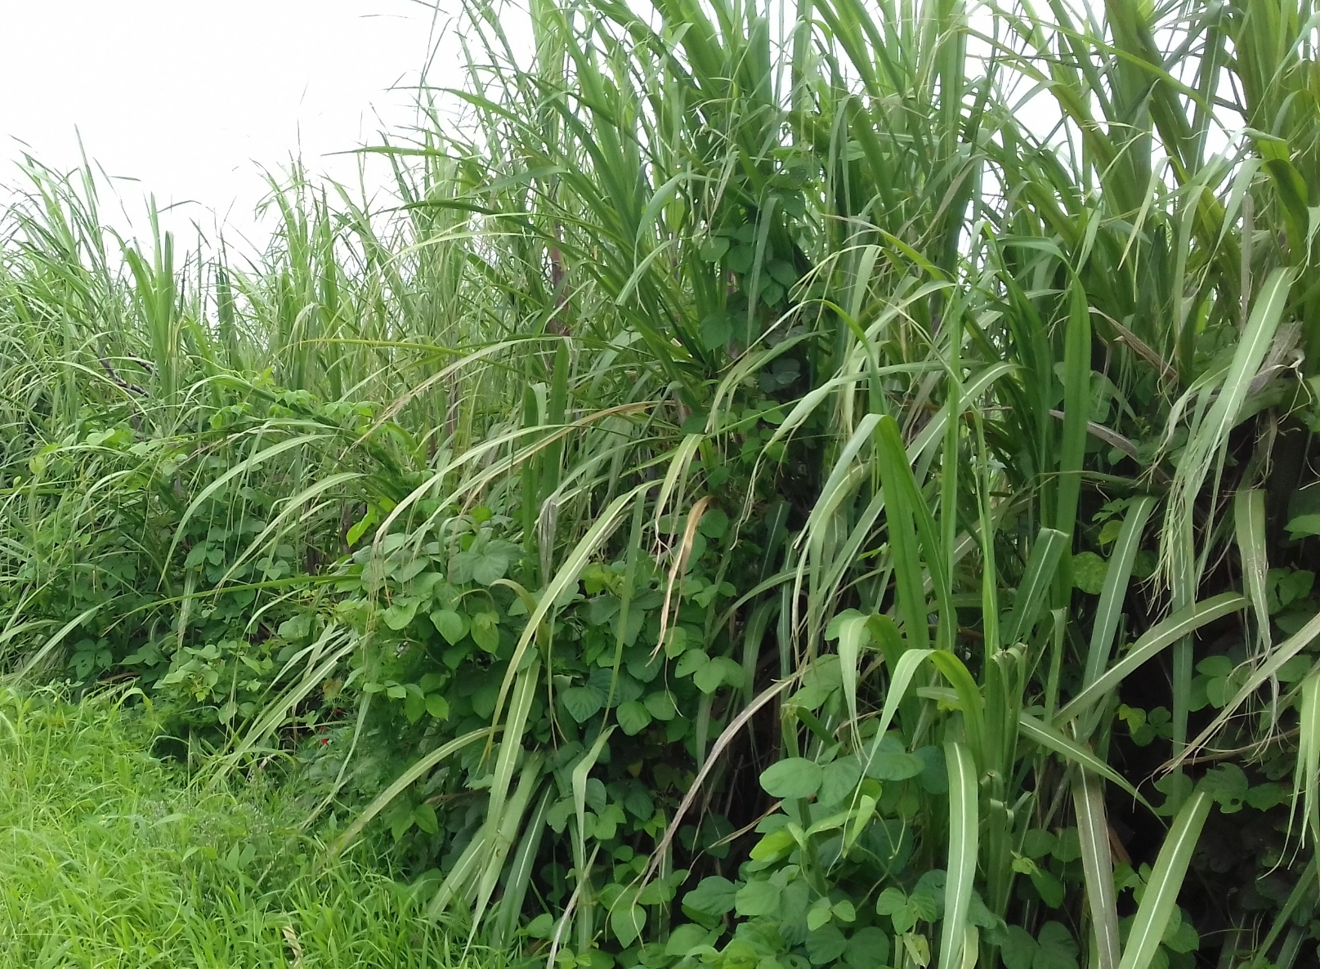
Contexte et enjeux
Adventices : bioagresseurs les plus nuisibles de la canne à sucre
Pertes de rendement dues à la compétition pour la lumière et les éléments nutritifs ➔ nuisibilité primaire directe
Grande diversité d’adventices et conditions tropicales très favorables à leur développement
Enjeux de réduction de l’usage des herbicides
Amélioration de l’efficacité des pratiques de désherbage
➔ Besoin d’une meilleure connaissance de la biologie et de la nuisibilité des adventices
13ème CPR Rita Canne – 15 décembre 2022

Slide 17
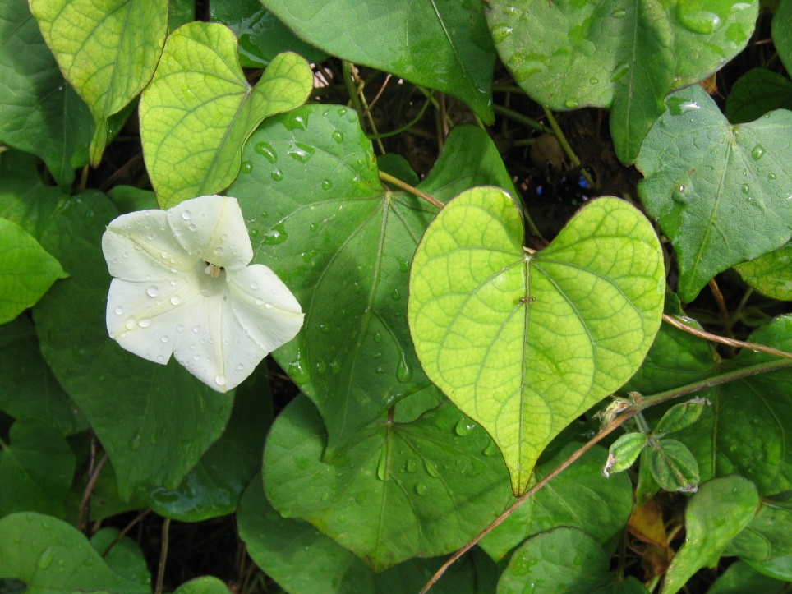
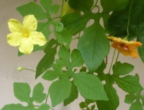
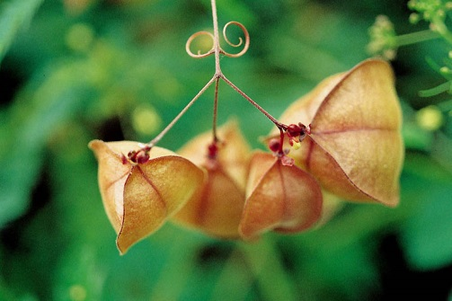
Biologie des adventices
13ème CPR Rita Canne – 15 décembre 2022

Slide 18
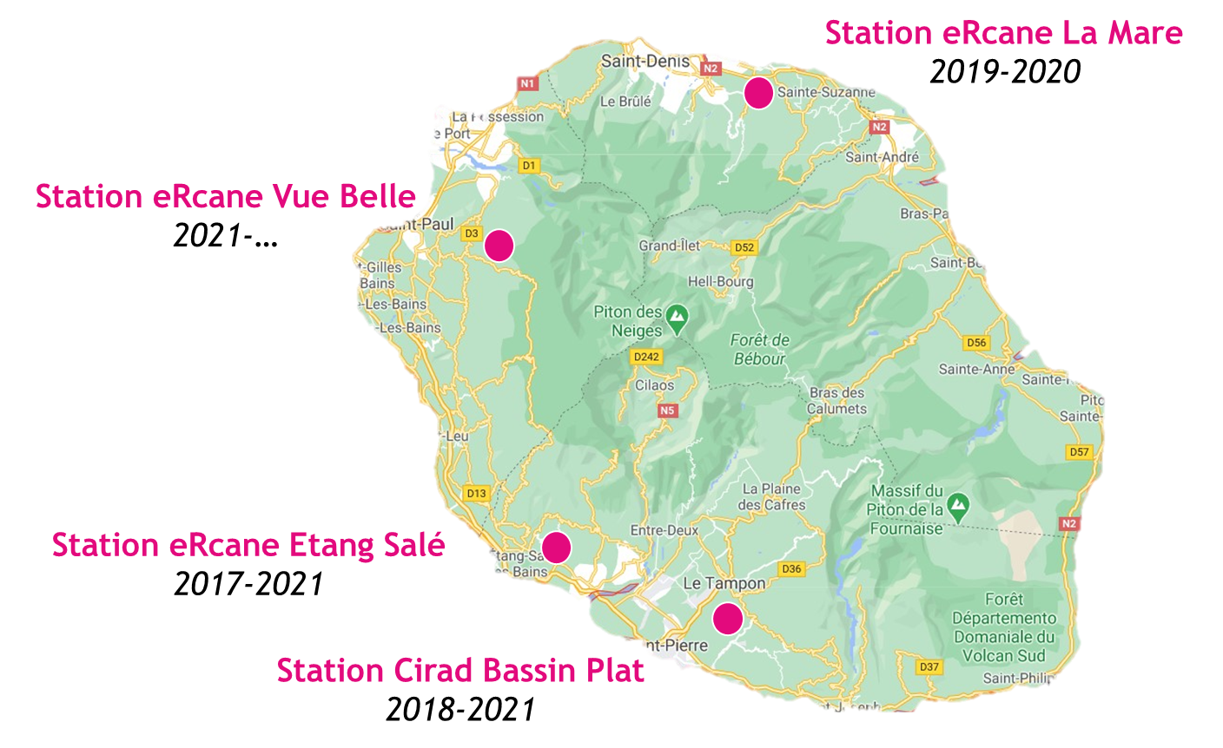
Phénologie des adventices
Etudier la phénologie des adventices pour ….
Connaître l’époque d’apparition et de présence des espèces
Connaître la durée de formation des graines
Modifier les ITK pour limiter les infestations
Assurer la destruction des plantes avant la production de semences
Ensemble d’essais répartis sur l’île de la Réunion
Objectifs des essais de phénologie
Déterminer les périodes de levées préférentielles
Déterminer la durée des stades phénologiques des espèces rencontrées
Etudier la durée des stades phénologiques et leurs variations selon les saisons
13ème CPR Rita Canne – 15 décembre 2022

Slide 19
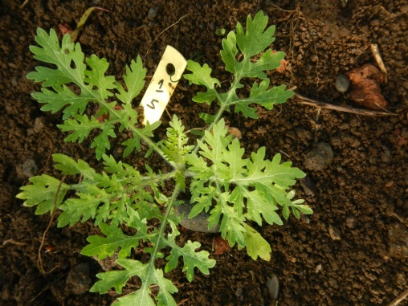
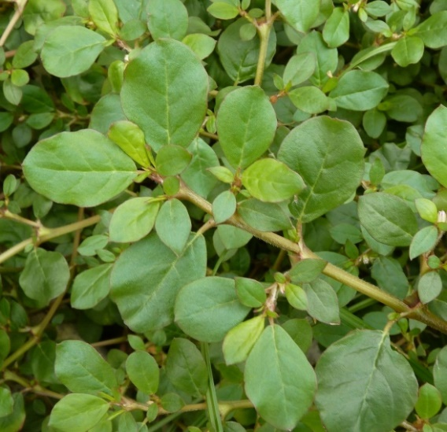
Matériel et méthodes
Observations
Relevés floristiques mensuels
Relevé des espèces présentes
Note globale de recouvrement
Note de recouvrement par espèces
Notations des stades phénologiques de différentes espèces (tous les 3-4 jours à partir de la levée des plantes)
13ème CPR Rita Canne – 15 décembre 2022

Slide 20
Matériel et méthodes
Grace aux notations de phénologie, on calcule :
Le délai de levée : nombre de jours entre labour et stade cotylédon
Le délai de floraison : nombre de jours entre levée et apparition des fleurs
Le délai de fructification : nombre de jours entre apparition des fleurs et des fruits
Le délai levée-fructification : nombre de jours entre levée et apparition des fruits
13ème CPR Rita Canne – 15 décembre 2022

Slide 21
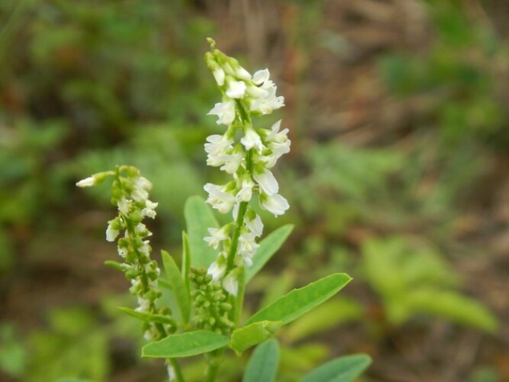
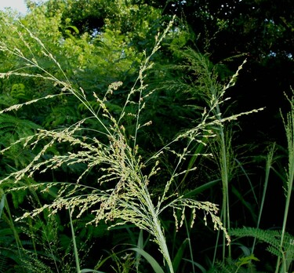
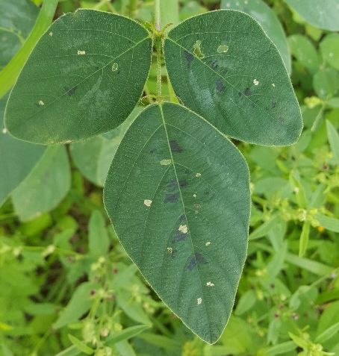
Saisonnalité des adventices
<
Espèce de saison froide
Espèce indifférente
Espèce de saison chaude
13ème CPR Rita Canne – 15 décembre 2022

Slide 22
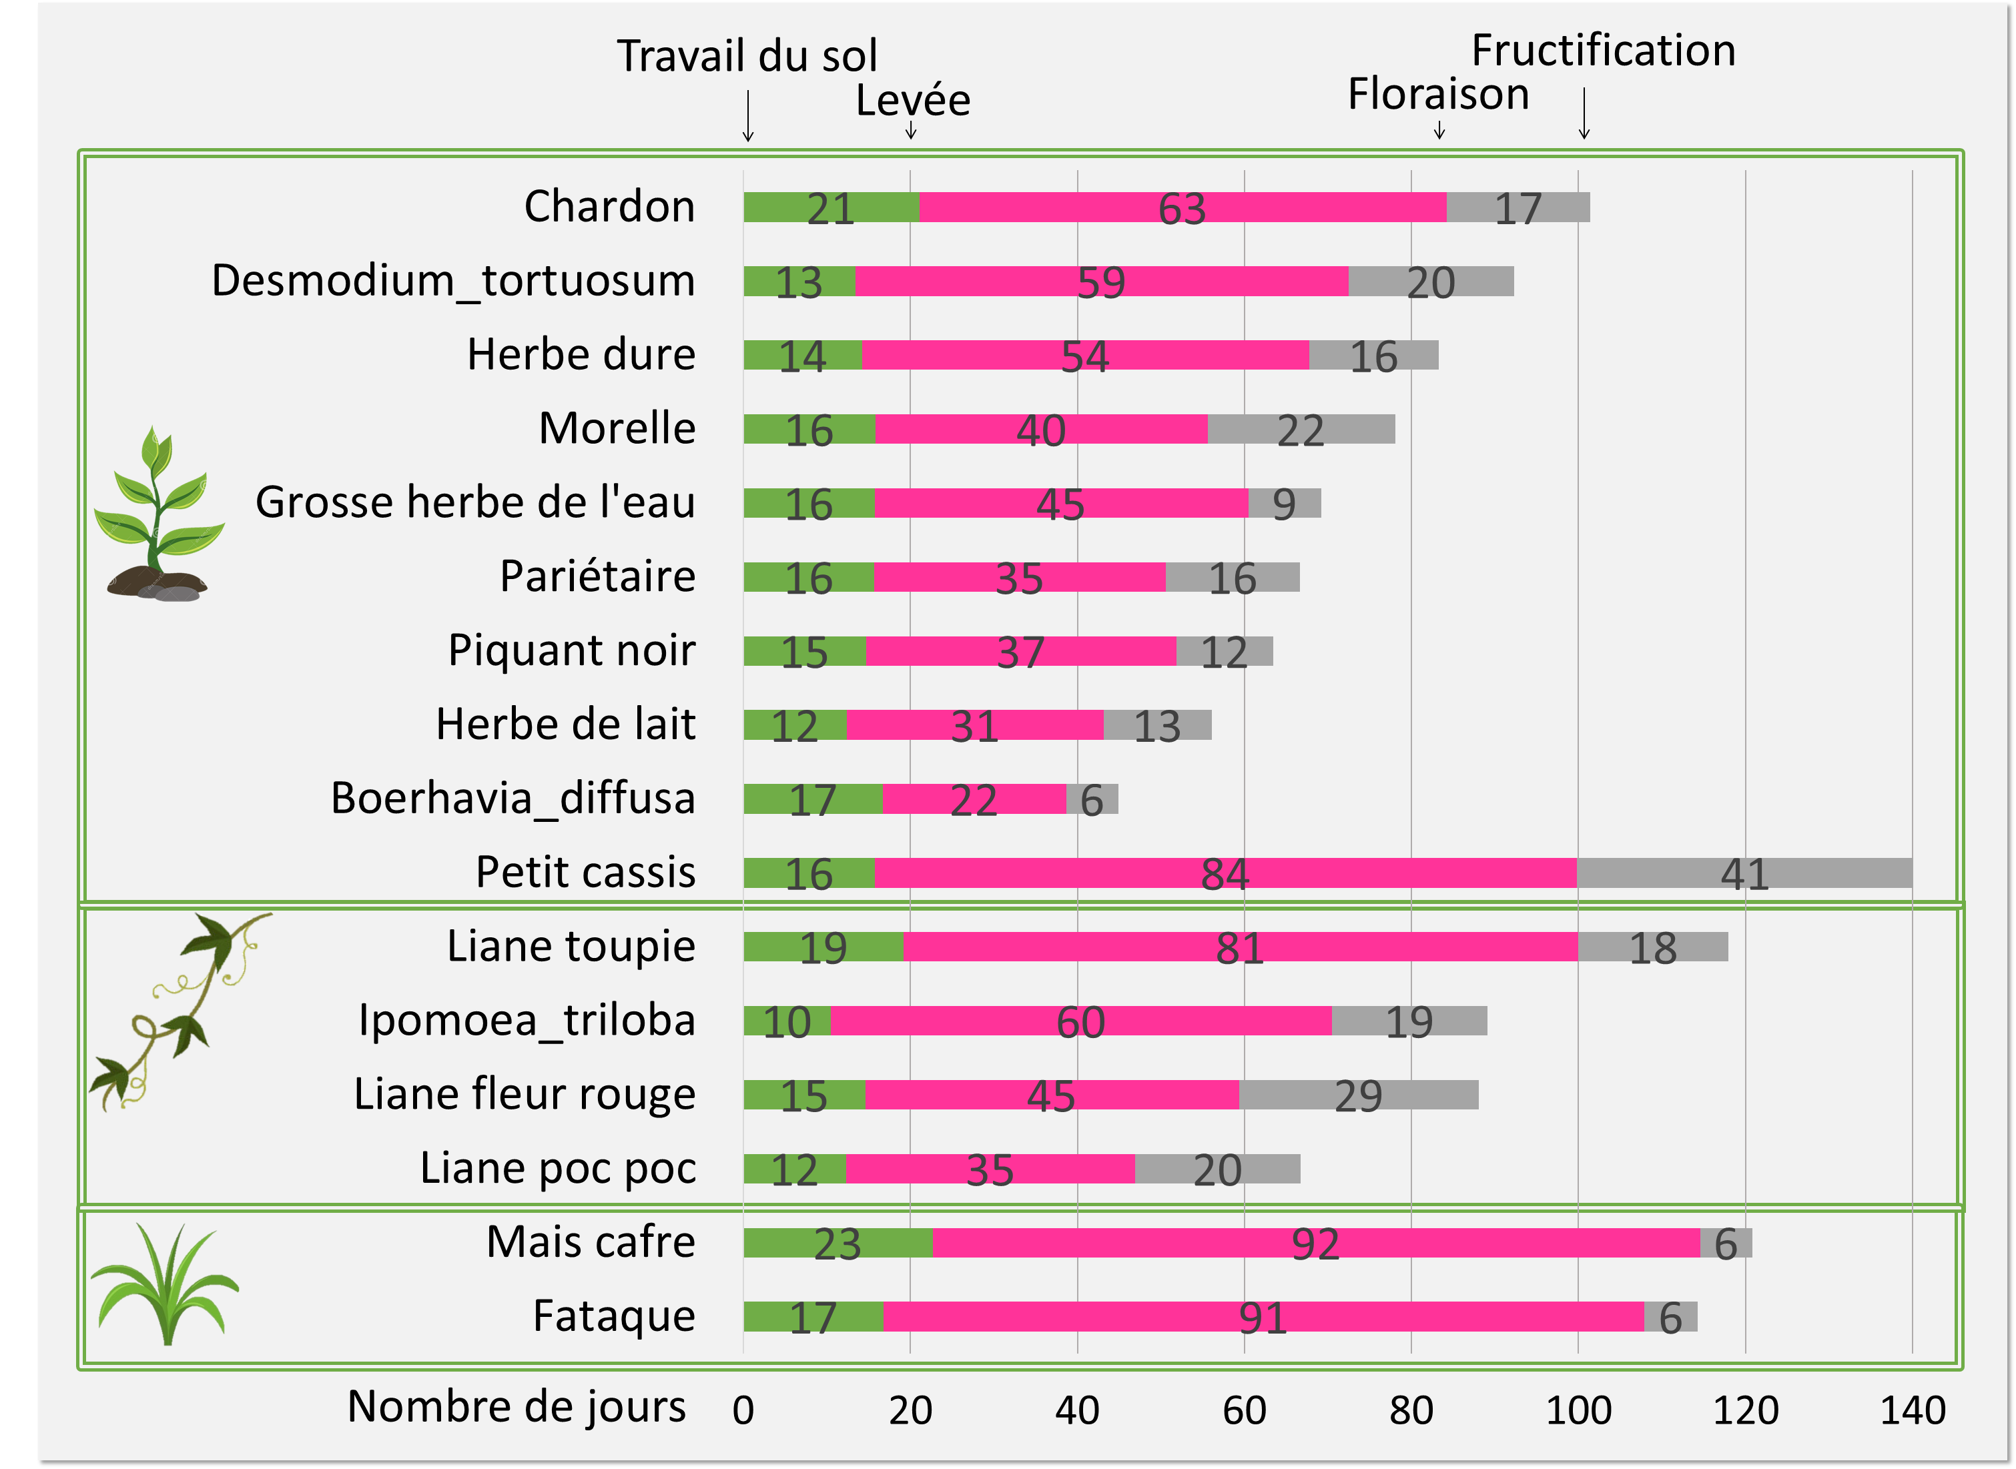
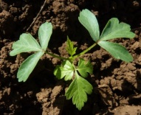
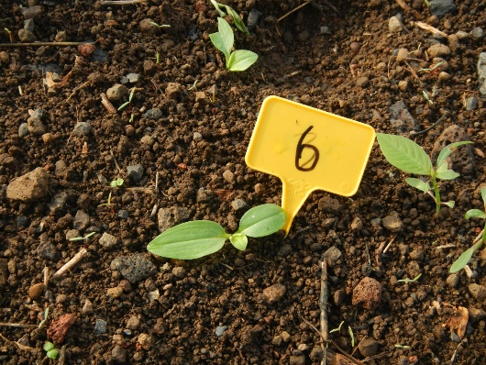
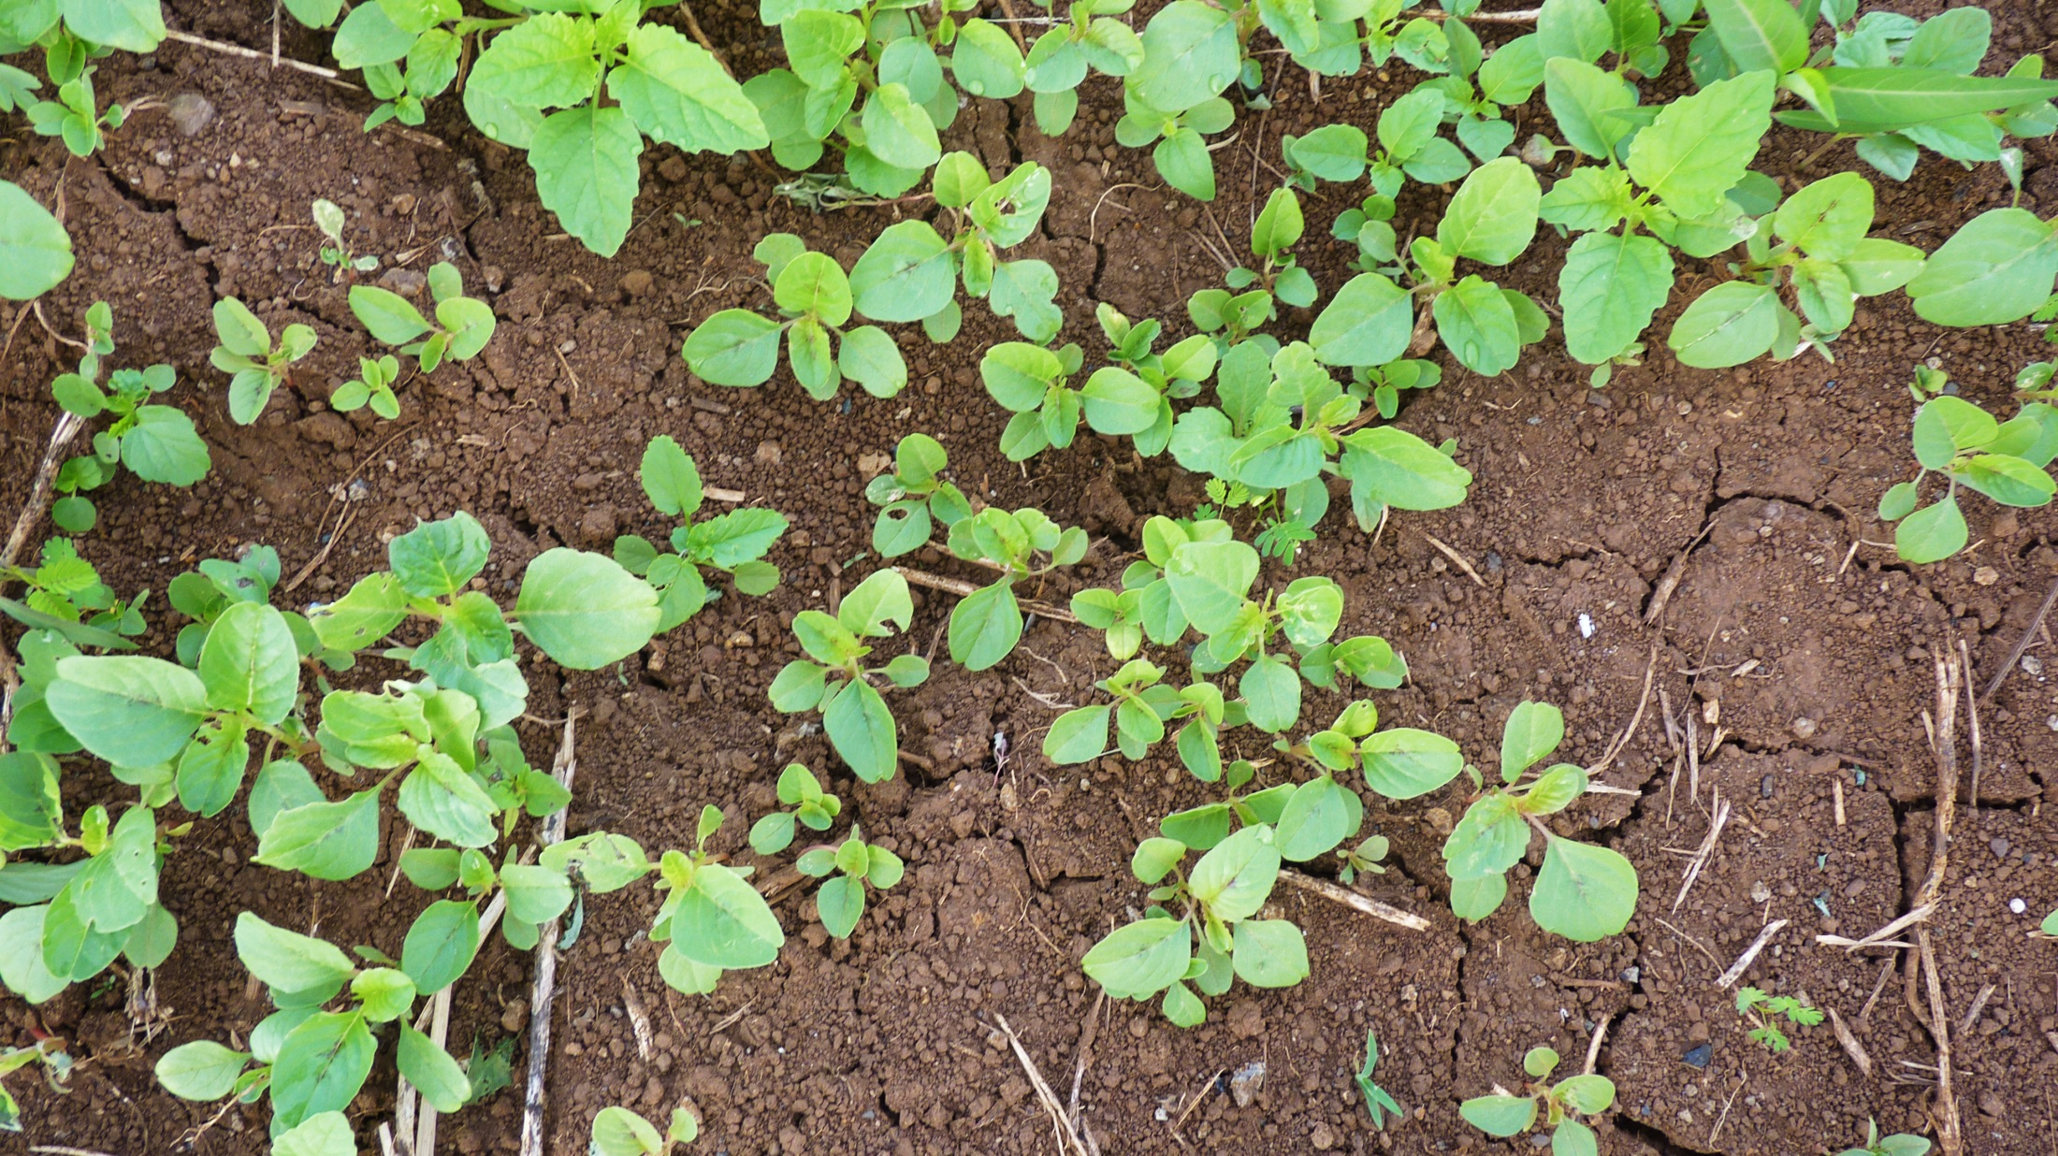
Durée des stades phénologiques
<
Nombre moyen de jours des différents stades phénologiques
➔ Espèces les plus fréquentes et abondantes sur les 4 années de l’essai Etang Salé
13ème CPR Rita Canne – 15 décembre 2022

Slide 23
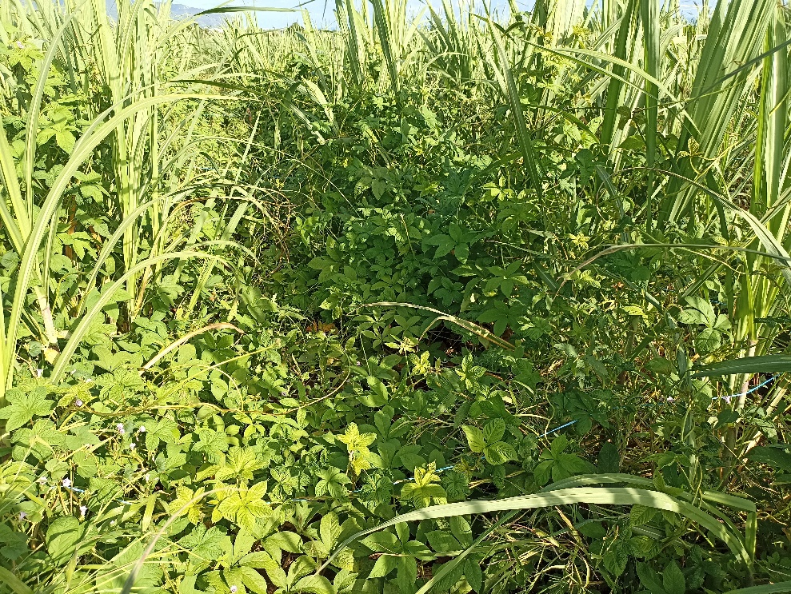
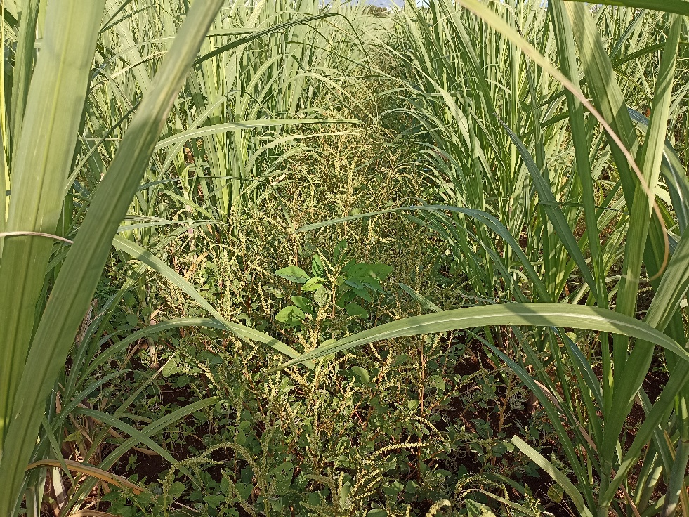
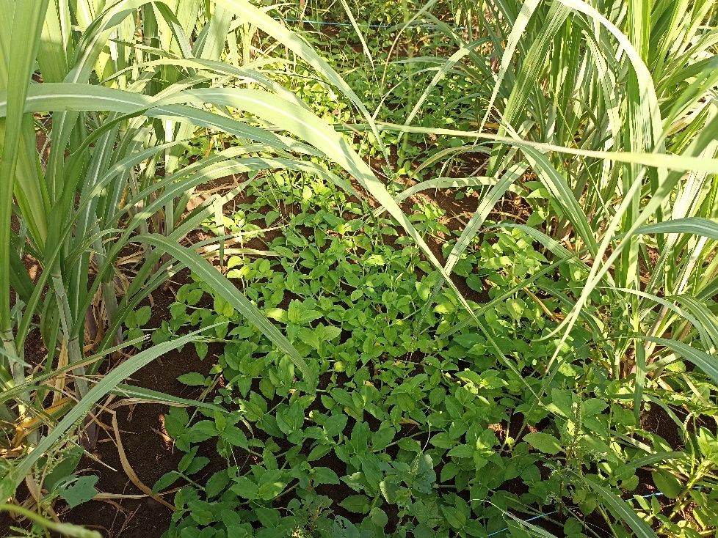
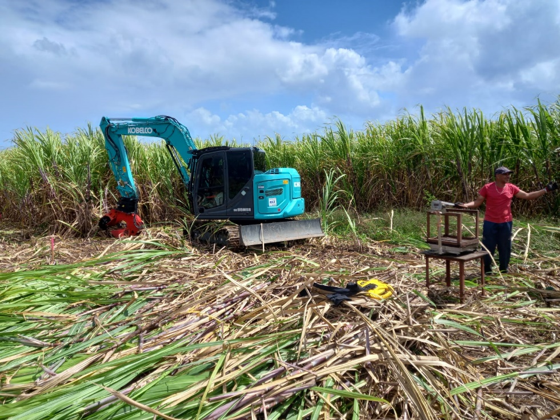
Nuisibilité des adventices
13ème CPR Rita Canne – 15 décembre 2022

Slide 24
Nuisibilité des adventices
Etudier la nuisibilité directe des adventices pour ….
Évaluer les impacts des adventices sur les systèmes de culture
Évaluer les impacts des systèmes de culture sur les adventices
Déterminer le potentiel de nuisibilité par espèces / type d’espèces
Adapter le désherbage pour optimiser le ratio coût / bénéfices
Objectifs de l’essai « nuisibilité différenciée »
Analyser la nuisibilité primaire directe des types d’adventices
Caractériser les espèces d’adventices
Analyser le lien biomasse d’adventices / perte de rendement
2021-2022
13ème CPR Rita Canne – 15 décembre 2022

Slide 25
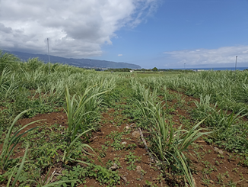
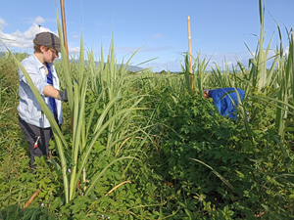
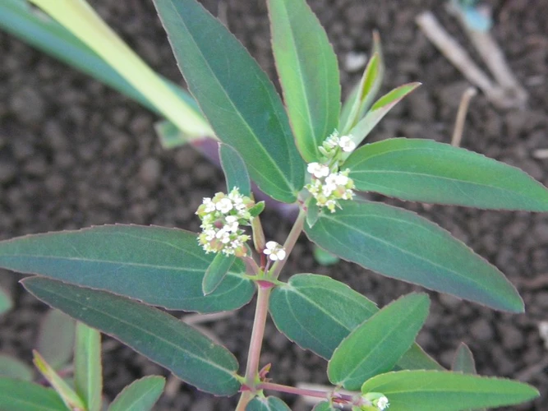
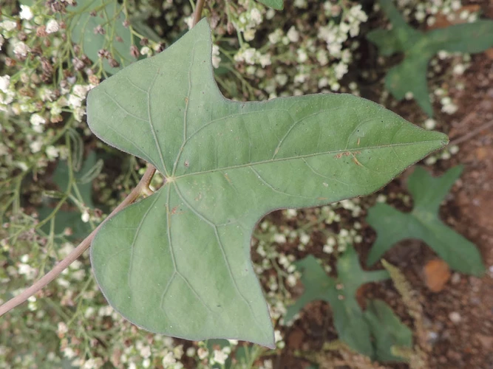
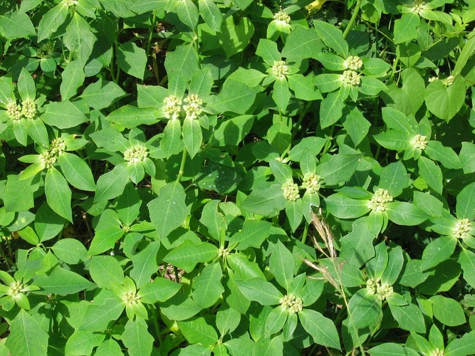
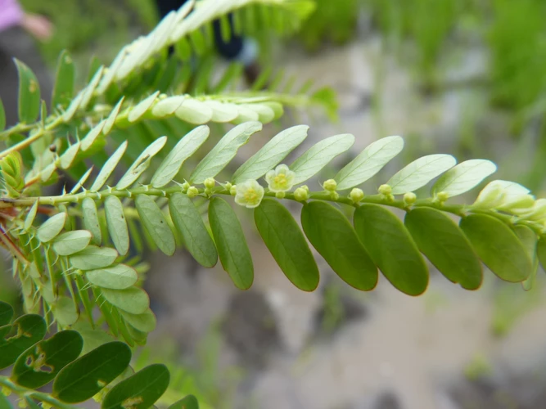
Nuisibilité des adventices
Observations
Relevés floristiques
Mesure de biomasse de la canne
Mesure de 14 traits fonctionnels sur 13 espèces adventices
N
C
13ème CPR Rita Canne – 15 décembre 2022

Slide 26
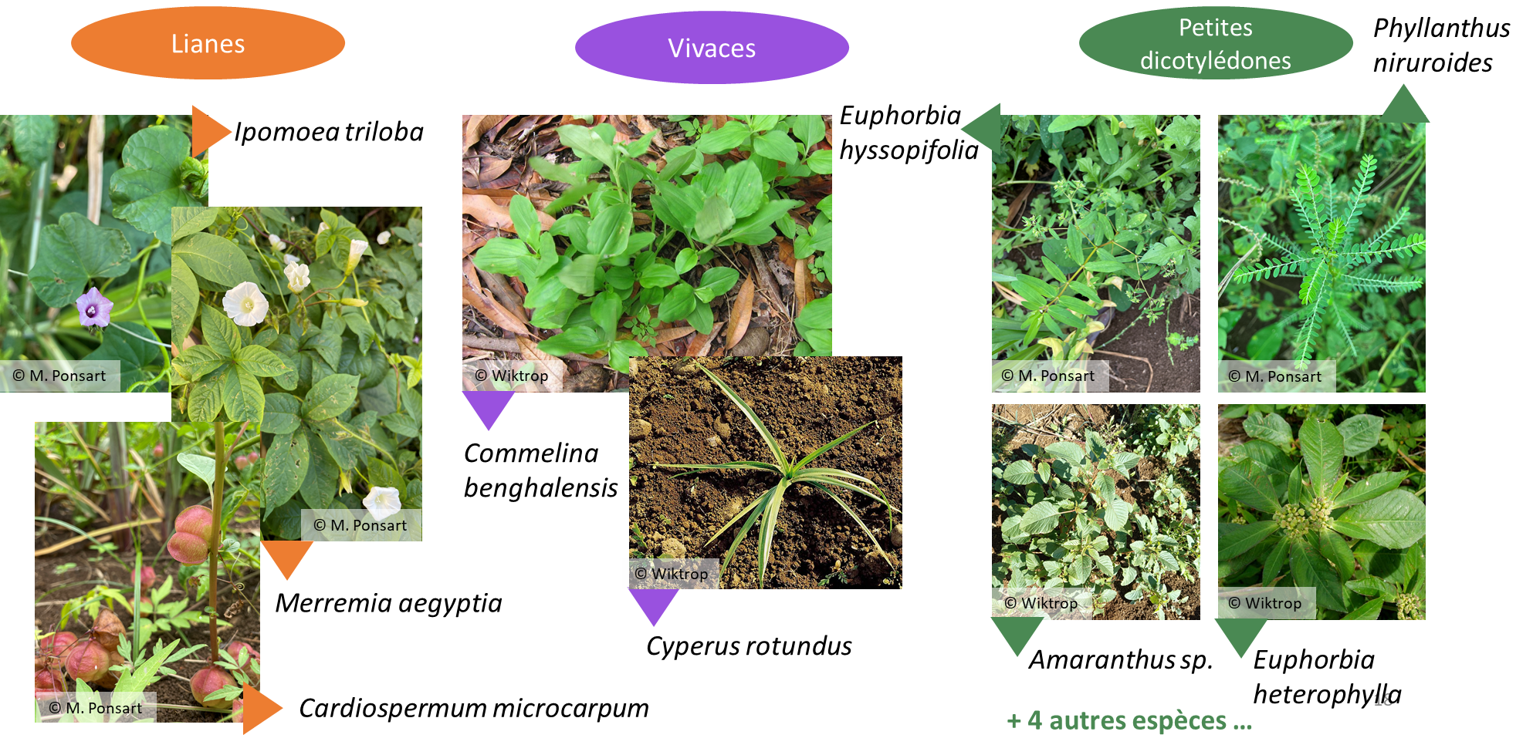
Nuisibilité des adventices
Grosse herbe de l’eau
Zoumine
Pariétaire
Herbe de lait
Liane pocpoc
+ Petit tamarin blanc, Sensitive, Brède caya, Desmodium tortuosum
13ème CPR Rita Canne – 15 décembre 2022

Slide 27
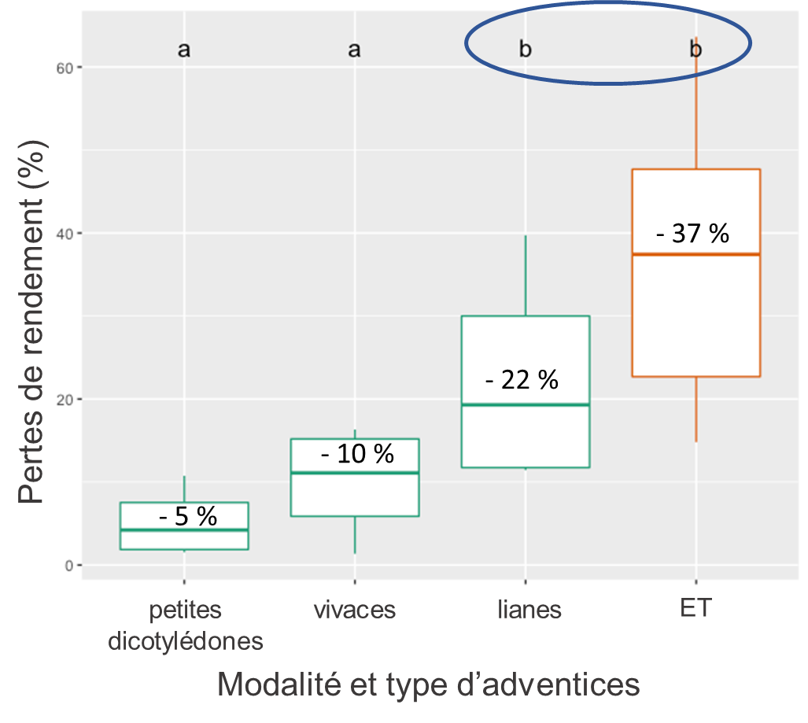
Nuisibilité différenciée des adventices
Effet du type d’adventices sur les pertes de rendement
Effet majeur des lianes
Peu d’effet des dicotylédones & vivaces
Biais de l’essai ?
Espèces tolérables ?
13ème CPR Rita Canne – 15 décembre 2022

Slide 28
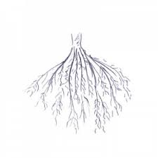
Nuisibilité différenciée des adventices
Lianes plus « agressives » pour la lumière et les ressources du sol
Valeurs similaires pour vivaces & petites dicotylédones
13ème CPR Rita Canne – 15 décembre 2022

Slide 29
Nuisibilité différenciée des adventices
Diversité de comportements au sein d’un même type
13ème CPR Rita Canne – 15 décembre 2022

Slide 30
Nuisibilité différenciée des adventices
Merremia
Grosse herbe de l’eau
Zoumine
Adapter la typologie des adventices
Explorer la diversité des adventices pour mieux cibler les désherbages
Diversité de comportements au sein d’un même type
13ème CPR Rita Canne – 15 décembre 2022

Slide 31
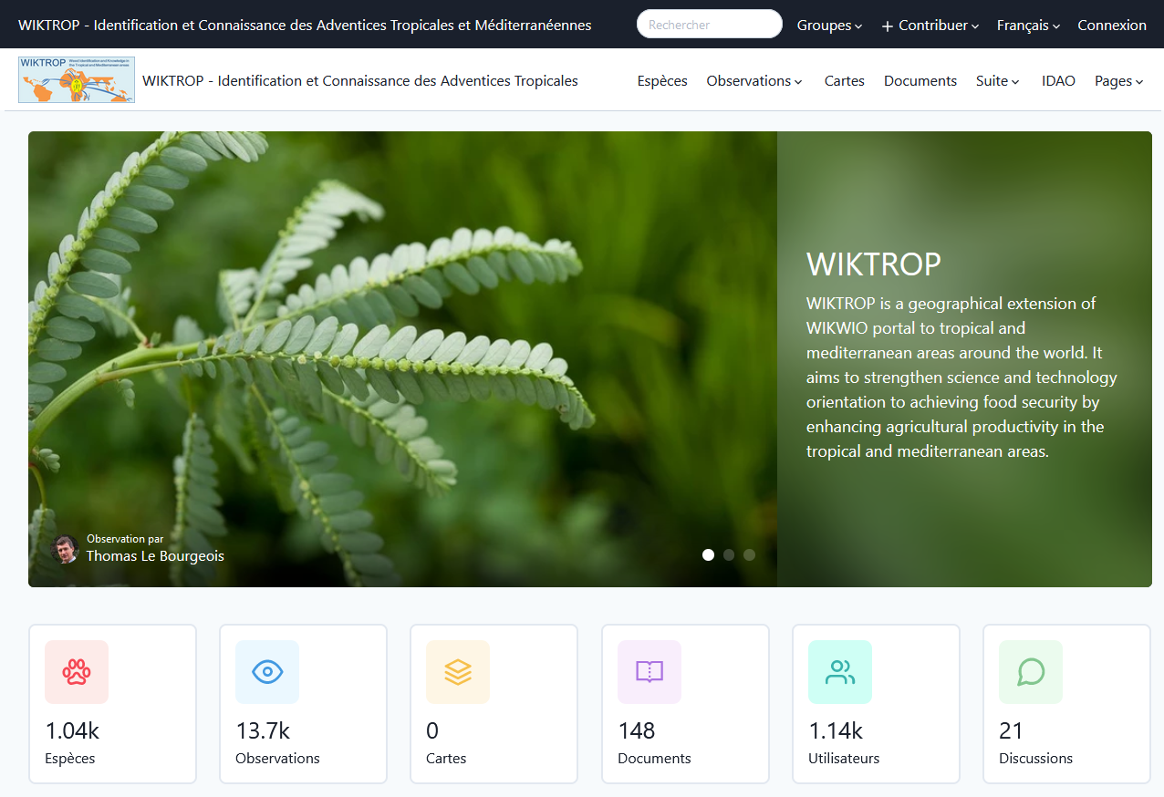
Quels outils pour partager ces connaissances ?
Outil d’identification et de partage des connaissances sur les adventices des cultures tropicales
https://portal.wiktrop.org/fr
Utiliser l’intelligence artificielle pour prédire la présence des adventices dans les parcelles de canne
Mobiliser des méthodes évolutionnistes, d’apprentissage par renforcement, d’optimisation
Thèse Région de Frédérick Fabre Ferber : « Petits jeux de données et prédiction en Intelligence Artificielle, vers une meilleure cohabitation : Application à la gestion durable de l'enherbement des systèmes agricoles à La Réunion »
Outil d’aide au conseil pour optimiser les pratiques de désherbage

Slide 32
Que retenir de ces travaux ?
STADES PHÉNOLOGIQUES
SAISONNALITÉ
NUISIBILITÉ
Prévoir les adventices qui vont se développer en fonction du mois de coupe de la canne
Adapter les dates d’interventions de désherbage
Sélectionner les espèces les plus nuisibles à désherber
Eliminer le plus d’espèces possibles après la levée
Eviter la production de graines et la reconstitution du stock semencier
Choisir les post-levées et les pratiques de désherbage alternatives adaptés aux adventices présentes
Limiter la nuisibilité potentielle de la flore adventice sur la production de canne
13ème CPR Rita Canne – 15 décembre 2022

Slide 33
Désherbage mécanique
Julien Chetty, eRcane

Slide 34
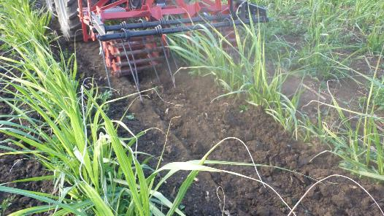
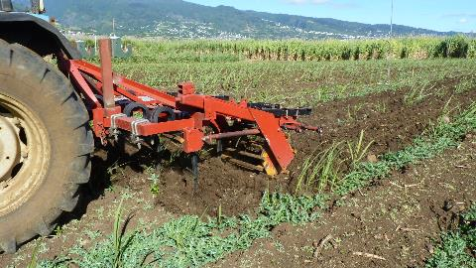
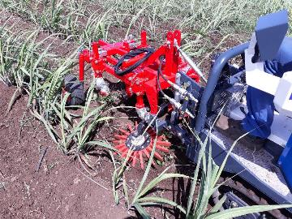
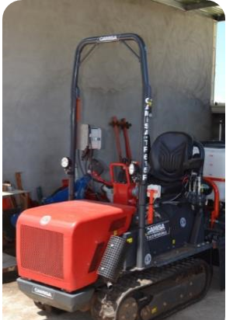
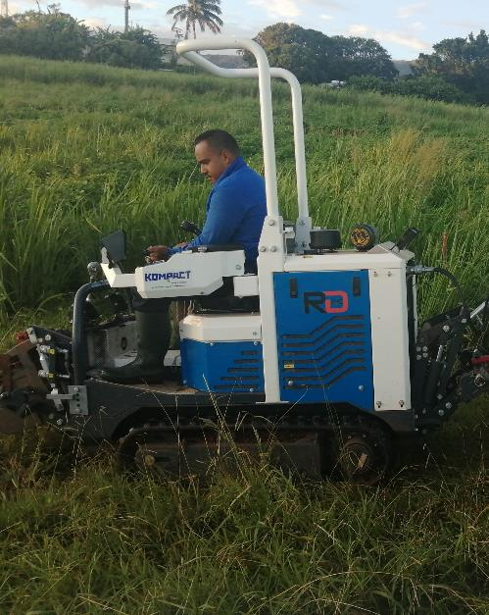
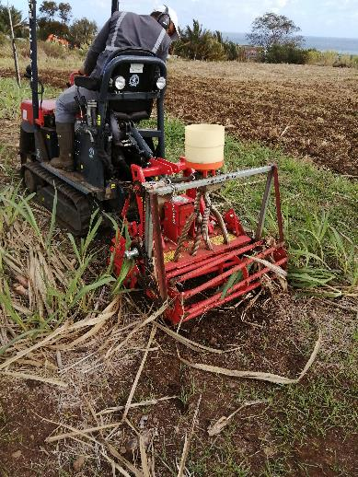
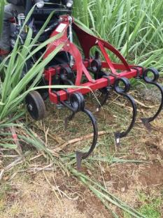
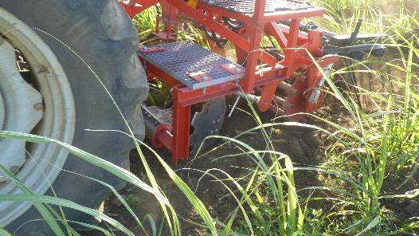
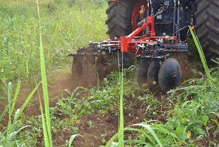
Désherbage mécanique avec travail du sol
Sur interrangs / En terrain mécanisable
Avec travail du sol
Mécanisation classique
Avec travail du sol
Micromécanisation
Camisa 18 ch
Buteuse
Cultivateur à pattes d’oie
Buteuse
Doigts kress
Semoir à la herse rotative
RD 25 25 ch
Buteuse
pulvérisateur à disques
Pattes d’oie
Notes:
Manque rotavator
Micromécanisation
Petite exploitation/surface
Pentes (20-30%)
Investissement soutenable
Intervention dans canne haute
Rajouter photos outils + noms

Slide 35
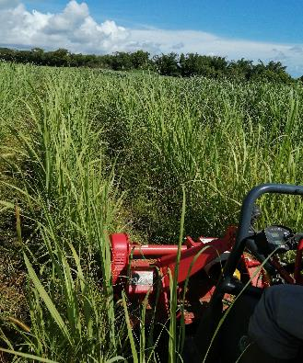
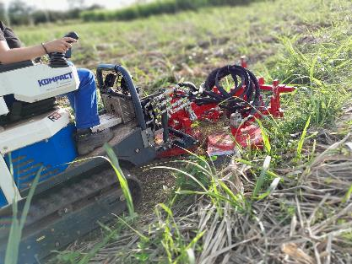
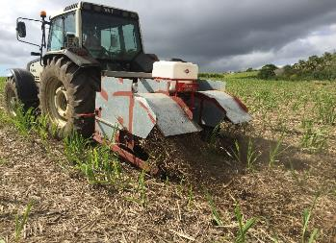
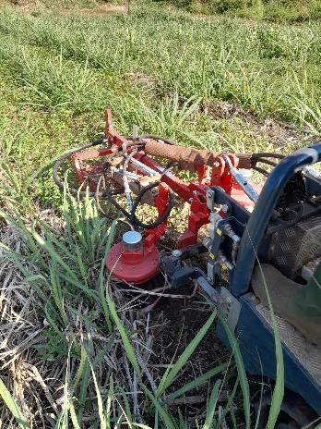
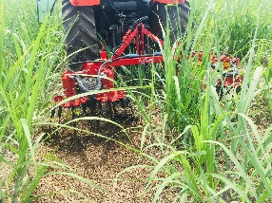
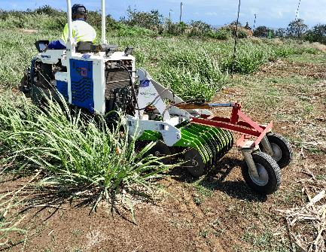
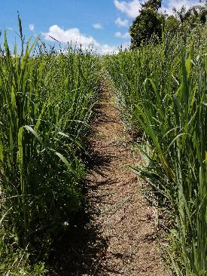
Désherbage mécanique sans travail du sol
Sur interrangs / En terrain mécanisable
Sans travail du sol
Mécanisation classique
Sans travail du sol
Micromécanisation
Tondobroyeur
Doubles tondeuses
Aerofaneur
Aerofaneur
Brosses de désherbage
Disques obliques
Notes:
Manque rouleau facca

Slide 36
Principaux résultats- Efficacité des outils
Cultivateur à pattes d’oie
Avantages :
- 60 % d’efficacité en année de plantation
- Travail superficiel du sol
- Efficace sur jeunes adventices
Limites :
Passage impossible en présence de paille
↑ risque d’érosion
30 % d’efficacité en repousse (sol compacté)
Inefficace sur C. rotundus
Notes:
À confirmer avec Anthony

Slide 37
Principaux résultats- Efficacité des outils
Notes:
À confirmer avec Anthony

Slide 38
Principaux résultats- Efficacité des outils
Herse rotative :
Avantages :
100 % d’efficacité sur jeunes adventices
Combiné à un semoir : désherbe , prépare le lit de semence et sème en 1 passage
Limites :
Passage impossible en présence de paille
↑ risque d’érosion
Favorise la germination des graines ➔ nécessite un passage régulier
Notes:
À confirmer avec Anthony

Slide 39
Principaux résultats- Efficacité des outils

Slide 40
Principaux résultats- Efficacité des outils
Outil de fauche: gyrobroyeur & tondobroyeur
Avantages :
66 à 76 % d’efficacité sur l’ensemble des adventices
Efficace sur adventices développées
Passage possible en présence de paille
Pas de risque d’érosion
Limites :
Efficacité limité dans le temps ➔ reprise des adventices car système racinaire non détruit
- Plusieurs passages nécessaires durant le cycle (en moyenne 3 passages)
Notes:
À confirmer avec Anthony

Slide 41
Principaux résultats- Efficacité des outils
Notes:
À confirmer avec Anthony

Slide 42
Efficacité des outils
Outils | Avantages | Limites
Cultivateur à pattes d’oie | 60 % d’efficacité en plantation (sol décompacté) Travail du sol superficiel Efficace sur jeunes adventices | Passage impossible sur paille ↑ Risque d’érosion 30 % efficacité en repousse (sol compacté) Inefficace sur C. rontundus
Herse rotative | 100 % d’efficacité sur jeunes adventices | Passage impossible sur paille Favorise la germination des graines Fort risque d’érosion
Gyrobroyeur | Entre 66-76 % d’efficacité Utilisable avec paillis Pas de risque d’érosion Efficace sur adventices développées | Efficacité limitée dans le temps car systèmes racinaires non détruits + efficace sur dycotilédones
Tondobroyeur
Notes:
Outils testés dans le cadre d’essai système avec traitement chimique sur R et mécanique en IR

Slide 43
Remuage de paille
Faneur = aérofaneur
Chimique sur rang
Andaineur
Chimique sur le rang

Slide 44
Principaux résultats
1 seul passage en position andaineur possible
Parcelle avec pression enherbement faible
Limites de l’outil :
Fenêtre d’intervention courte : limitée par la hauteur de canne, quantité de paille et présence d’adventices
Pas testé sur paille de canne entière
Quantité de paille faible ➔ limite l’efficacité de l’outil
Notes:
Efficacité ?
IFT ?

Slide 45
Règles de décision pour intervention

Slide 46
1er résultats des nouveaux outils
Disques obliques
Avantages :
Pas de travail du sol
Efficace à 60 % (J+3) sur Amaranthus sp. ,
S. nigrum et tiges cassantes
- Passage possible sur paillis mais ↑ risque de dérapage
Limites :
- Conduite très technique (risque de dérapage)
- Inefficace sur C. rotundus et E. indica
- A éviter en canne haute
Test à renouveler
Notes:
À confirmer avec Anthony

Slide 47
1er résultats des nouveaux outils
Notes:
À confirmer avec Anthony

Slide 48
1er résultats des nouveaux outils
Brosses de désherbage
Avantages :
Efficacité : 50 % (J+5), sur tiges cassantes
Travail proche du rang
Passage possible en présence de paille
Limites :
peu efficace sur grandes adventices et C. rotundus et Amaranthus sp.
Milieu de l’interrang non désherbé
Test à renouveler
Notes:
À confirmer avec Anthony

Slide 49
1er résultats des principaux outils
Notes:
À confirmer avec Anthony

Slide 50
1er résultats des nouveaux outils
Rotavator
Avantages :
Efficacité de 80 % sur jeunes adventices
Efficacité est bonne sur l’ensemble de la flore sauf C. rotundus
Limites :
Passage impossible en présence de paille
Bourrage avec paille sur R si trop conséquente
↑ risque d’érosion
- Favorise la mise en germination ➔ ↑ la fréquence de passage
Test à renouveler
Notes:
1 passage de rota ➔ décompacte le e sol ➔ patte d’oie

Slide 51
1er résultats des nouveaux outils
Notes:
À confirmer avec Anthony

Slide 52
1er résultats des nouveaux outils
Outils | Avantages | Limites
Disques obliques | 60 % à J+3 30 % à J+15 Efficace sur tiges cassantes Passage sur paille | Inefficace sur C. rotundus + E. indica Conduite de l’outil difficile car peu stable
Brosses de désherbage | 50 % à J+5 15 % à J+20 Travail proche du rang Efficace sur tiges cassantes Possible avec paille | Inefficace sur C. rotundus + A. dubius Bande centrale de l’IR non désherbée
Rotavator | 80 % J+4 73 % à J+14 Bonne efficacité sur toutes adventices (si jeunes) | Passage impossible sur paillis Risque d’érosion du sol

Slide 53
Conclusions/ perspectives
Réduction de l’IFTH jusqu’à 50 % (traitement chimique sur rang)
Désherbage peut être fait en conditions ventées + en présence de paille (outils sans travail du sol)
Maitrise l’enherbement sous le seuil de nuisibilité
Intervention en canne haute avec micromécanisation
Terrain mécanisable (pas de cailloux + faible pente) et prévoir chemin pour les demi-tours
↑ Temps travail ➔ plusieurs passages nécessaires VS système conventionnel
Exportation paille nécessaire avec travail du sol
Risque d’érosion augmenté ++
Rangs non maitrisés
Nombre de passage limité en mécanisation classique
Notes:
Efficacité est limité dans le temps en fonction de la flore, et des conditions climatiques

Slide 54
Perspectives
Tests d’efficacité des nouveaux outils en cours
Affiner les règles de décision d’intervention
Évaluer le comportement de la flore
Notes:
Test efficacité nouveaux outils en cours

Slide 55
Temps d’échange

Slide 56
Analyse de processus de compétition et de facilitation dans les agrosystèmes canne x légumineuses
Christina, Mathias & Viaud, Pauline (CIRAD)
56

Slide 57
Introduction: contrôle des adventices par les PDS
Synthèse des essais eRcane 2012-2021 sur les association canne x plantes de service (PDS)
13 espèces testées dans différentes zones de l’île
-46%
C. ensiformis
V. unguiculata
C. juncea & spectabilis
Recouvrement des adventices (%)
R. sativus
G. abyssinica
B. carinata
D. intortum
IR enherbé
PDS
Chimique
Soulé et al., revision AEE
13ème CPR Rita Canne – 15 décembre 2022

Slide 58
Introduction: contrôle des adventices par les PDS
Synthèse des essais eRcane 2012-2021 sur les association canne x plantes de service (PDS)
13 espèces testées dans différentes zones de l’île
Choix de l’espèce
Contrôle des adventices
Recouvrement PDS
Semis précoce
Soulé et al., revision AEE
13ème CPR Rita Canne – 15 décembre 2022

Slide 59
Introduction: contrôle des adventices par les PDS
Thèse de Pauline Viaud
Une compétitivité accrue envers les adventices peut entrainer une compétition avec la canne à sucre
Impact sur les rendements canniers ?
Choix de l’espèce
Biomasse légumineuse
Mécanisme de compétition ?
Semis précoce
N des légumineuses ?
13ème CPR Rita Canne – 15 décembre 2022

Slide 60
Réponse du rendement
Impact des légumineuses en intercalaire sur les rendements canniers – une méta-analyse
31 articles sélectionnés dans la littérature dans 9 pays
8 essais réalisés à La Réunion (2012 – 2020)
Canne x légumineuse
vs.
Canne « pure »
Diversité de contextes pédo-climatiques & d’itinéraires techniques
13ème CPR Rita Canne – 15 décembre 2022

Slide 61
Réponse du rendement
Un impact moyen de -6% à La Réunion
Des pistes d’itinéraire technique pour limiter l’impact
Réponse du rendement(%)
Viaud et al., revision FCR
13ème CPR Rita Canne – 15 décembre 2022

Slide 62
Réponse du rendement
Les adventices 2 x plus nuisibles que les légumineuses
Oui un léger impact (-6%) des légumineuses
Mieux vaut des légumineuses que des adventices
Réfléchir à l’ITK pour le compromis contrôle des adventices vs rendement
Réponse du rendement (%)
Recouvrements adventices (%)
Recouvrements légumineuses (%)
13ème CPR Rita Canne – 15 décembre 2022

Slide 63
Mécanisme de compétition
Evaluation de la compétition pour les ressources dans un case de référence: canne x Canavalia ensiformis
13ème CPR Rita Canne – 15 décembre 2022

Slide 64
Mécanisme de compétition
Un cas d’étude pour évaluer la compétition canne x légumineuses dans des conditions limitantes
Station expérimentale de La Mare, essai SALSA, 2018 - 2022
Traitements croisés:
Irrigation ou pluvial
Fertilisation N ou pas de fertilisation N
Canavalia ensiformis en intercalaire ou non
13ème CPR Rita Canne – 15 décembre 2022

Slide 65
Mécanisme de compétition
Coupe
Semis LEG 1.5 mois
6 mois
Nombre tige canne
6 months
Biomasse légumineuse
Biomasse aérienne canne
Biomasse racinaire canne
Viaud et al., 2021, ICROPM
Chevalier, 2021 M2
Graillot, 2022 M2
13ème CPR Rita Canne – 15 décembre 2022

Slide 66
Mécanisme de compétition
Coupe
Semis LEG 1.5 mois
6 mois
Compétition pour l’urée ?
Approche ¹⁵N
Non !
Nombre tige canne
6 months
Légumineuse
Biomasse légumineuse
Biomasse aérienne canne
Canne
Devenir urée ¹⁵N (%)
Mulch
Biomasse racinaire canne
Sol
Canne x LEG
Canne pure
13ème CPR Rita Canne – 15 décembre 2022

Slide 67
Mécanisme de compétition
Coupe
Semis LEG 1.5 mois
6 mois
Compétition pour l’eau?
Mesures contenu en eau du sol
Possible en surface (0-25cm) en condition pluvial
Coupe
Semis légumineuse
Coupe
Nombre tige canne
6 months
Biomasse légumineuse
Biomasse aérienne canne
Déficit en eau dû à la légumineuse (m³/m³)
Cohabitation
Biomasse racinaire canne
13ème CPR Rita Canne – 15 décembre 2022

Slide 68
Mécanisme de compétition
Coupe
Semis LEG 1.5 mois
6 mois
Mort naturelle LEG
Coupe
Nombre tige canne
6 months
12 months
Biomasse légumineuse
Biomasse aérienne canne
Rendement canne
Biomasse racinaire canne
?
Verse canne
13ème CPR Rita Canne – 15 décembre 2022

Slide 69
Mécanisme de compétition
Des mécanismes qui peuvent être très site spécifique (notamment la verse)
Compétition pour l’urée: non (fertilisation sur le rang)
Compétition pour l’eau: dans certaines situations de déficit
Compétition pour d’autres éléments (P, K) à creuser ?
Interactions racinaires à creuser !
Thèse CIFRE (eRcane, CIRAD) de L. Chevalier (2022-2025)
13ème CPR Rita Canne – 15 décembre 2022

Slide 70
Devenir de l’N
Devenir de l’N des légumineuses dans le système
13ème CPR Rita Canne – 15 décembre 2022

Slide 71
Devenir de l’N
6 mois
Quantité d’N apporté au système par la légumineuse: méthode abondance naturelle ¹⁵N
20 à 50 kgN/ha
Dont 50-80% fixé
Sol
Minéralomasse LEG (kgN/ha)
Fixé
13ème CPR Rita Canne – 15 décembre 2022

Slide 72
Devenir de l’N
6 mois
Dynamique de décomposition de la légumineuse: litter bag
20 à 50 kgN/ha
Dont 50-80% fixé
Décomposition en 3 mois
Une partie immobilisée sur la paille de CAS.
Minéralomasse LEG (kgN/ha)
13ème CPR Rita Canne – 15 décembre 2022

Slide 73
Devenir de l’N
6 mois
Coupe
Coupe +1
Suivi marquage ¹⁵N
Décomposition en 3 mois
Une partie immobilisée sur la paille de CAS.
Plus de 50% de l’N est perdu
Peu d’N récupéré par la canne
20% dans le sol après 1.5 ans
20 à 50 kgN/ha
Dont 50-80% fixé
Minéralomasse LEG (kgN/ha)
13ème CPR Rita Canne – 15 décembre 2022

Slide 74
Devenir de l’N
Pourquoi ces pertes ?
La légumineuse morte se dépose et se décompose sur la paille de canne
Hypothèse: l’N est immobilisé sur la paille de canne et se volatilise
Pas le temps de s’infiltrer dans le sol
Comment y remédier ? Broyage / IR non paillé / Enfouissement ?
13ème CPR Rita Canne – 15 décembre 2022

Slide 75
Conclusion: un compromis à trouver en termes d’ITK
Un compromis à trouver: gestion des adventices vs rendements
Biomasse de légumineuse
Ex semis tardif
Ex semis précoce
Quantité d’N fixé
Limitation des adventices
Rendements cannier
13ème CPR Rita Canne – 15 décembre 2022

Slide 76
Conclusion: un compromis à trouver en termes d’ITK
Repenser nos itinéraires techniques sur la base du compromis:
Gestion des adventices
Rendement cannier
Devenir de l’N des légumineuses
EXEMPLE
Semis LEG à la coupe
Destruction de la légumineuse
Coupe
4-6 mois
Coupe
Paille concentré sur le rang ?
Broyage paille + mulch de LEG ?
Léger enfouissement ?
13ème CPR Rita Canne – 15 décembre 2022

Slide 77
Merci !
13ème CPR Rita Canne – 15 décembre 2022

Slide 78
Bilan des actions transfert 2022
Alizé MANSUY, eRcane

Slide 79
Bilan actions transfert
RITA CANNE : 9 matinées techniques bord de champ
→ Démonstrations d’outils, présentation de résultats via posters, …
Fertilisation Mafors – 23 & 24 fev – 130 participants
Travail min sol / dessouchage plantation – 15 mars – 30 participants
Réseau herbicides - 18 mars – 34 participants
Variétés - 25 mars – 52 participants
Désherbage 14 & 16 juin : 212 participants dont 123 agriculteurs
Atelier calcul fertilisation 22 juin : 20aine agriculteurs
Démonstration épandage Mafors 22 sept : 86 participants
TOTAL : 564 participants
13ème CPR Rita Canne – 15 décembre 2022

Slide 80
Bilan actions transfert
RITA CANNE DIVERS
2 Newsletters canne
2 Carocanne dont 1 HS en cours sur la ferti
1 plaquette « Efficacité des herbicides en
Canne à sucre » + fiche actualisation
Divers Posters → journées techniques
Actualisation OTECAS avec nouveaux prix intrants
et canne – Dispo fin décembre 2022
Vidéo Terres d’ici : désherbage & fertilisation
13ème CPR Rita Canne – 15 décembre 2022

Slide 81
Bilan actions transfert
RITA CANNE & FORMATION & InterDom
Séminaire/Formation pour les techniciens canne sur le désherbage en 2023
Présentation du RITA canne lors de formation FDSEA
Intervention BPREA avec participation sur 2 jours à l’essai Dephy Expé
Divers apprentis Licence Pro, BTS en alternance ou thésard à eRcane, Cirad et TSOI
1 Formation AOS RITA Canne par la Chambre d’agriculture
Webinaire InterDom sur le désherbage de la canne
19 & 26 octobre (70aine participants)
13ème CPR Rita Canne – 15 décembre 2022

Slide 82
Bilan actions transfert
Agrofert’îles
Bilan négatif pour le village canne, <10 visiteurs/jour
Forte mobilisation des partenaires le jour J et avant (préparation pour démo) → déception
Evènement non attractif pour les canniers peu importe la période de l’année et la localisation sur site
13ème CPR Rita Canne – 15 décembre 2022

Slide 83
Parcelles de démonstration Rita
Gwenn Bourgaut, eRcane

Slide 84
Le conseiller agricole : son rôle
Qu’est-ce qu’on entend par Conseil Agricole ?
Apports techniques – circonstanciers et complets
Apports gestion – « faisabilité »
Retour de données – « évaluation »
Capitalisation
Quel contenu pour un conseiller canne ?
13ème CPR Rita Canne – 15 décembre 2022

Slide 85
Rappel origine du programme parcelles démo
FAIRE DE L’AGRONOMIE
FAIRE DE L’ÉCONOMIE
FAIRE DU TRANSFERT
FAIRE DE L’ASCENDANT
réaliser des « essais »
Se confronter au réel
Se tromper
Se détromper
Adapter référentiel
Se confronter au réel
Fabriquer des références par secteur
Regrouper les planteurs
Animer le pôle canne
Diffuser les savoirs
Composer des références
Capitaliser les savoirs
13ème CPR Rita Canne – 15 décembre 2022

Slide 86
Concept des parcelles de démonstration
Faire un constat de performance agricole
Confronter le point de vue
& Proposer une innovation
Installer une parcelle comparative
Suivre, réagir, récolter les données
Bilan / planteur
Bilan global
13ème CPR Rita Canne – 15 décembre 2022

Slide 87
La question géographique
Représentativité de chaque terroir
Fortes différences dans les structures d’exploitation (typologie)
Fortes différences pédoclimatiques
Localisation des données technico-économiques
Références au plus près des planteurs… … et de leur conseiller
Localisation des parcelles de démonstration 2022
13ème CPR Rita Canne – 15 décembre 2022

Slide 88
Le référentiel agronomique
Identification de l’ensemble des paramètres qui contribuent
aux résultats TECHNIQUE (rendement, réplicabilité, durabilité)
aux résultats ECONOMIQUES (campagne, MLT) : OTECAS, …
Capitalisation
Adaptation locale
Sur la durée
Base du métier de conseiller
13ème CPR Rita Canne – 15 décembre 2022

Slide 89
Bilan des parcelles de démonstration 2022
Pôles Canne | Nb parcelles | Sujets principaux
Beaufonds | 4 | Fertilisation / enherbement
Bois-Rouge | 2 | Fertilisation / enherbement
Tamarins | 3 | Fertilisation, irrigation
Le Gol | 2 | Fertilization
Casernes | 3 | Fertilization
Total | 14
13ème CPR Rita Canne – 15 décembre 2022

Slide 90
FOCUS SUR LE DESHERBAGE
Parcelles : Localisation surtout dans l’Est
Sainte Marie (2 parcelles)
Saint Benoit (1 parcelle)
Sainte Rose (2 parcelles)
Constat :
Différences surtout sur les dates d’interventions
Résultats toujours favorables en faveur des pratiques Rita
Diminution systématique des temps de travaux

Slide 91
Bilan des parcelles de démonstration 2022
Sur les parcelles menées à terme
Gains de rendements sur plus de 50%
Gains de rendement de l’ordre de 10% voire plus
Maîtrise de certains gestes techniques
Mais encore peu de parcelles menées à terme (techniciens)
Complication dans l’ordre des priorités :
tâches ne relevant pas de missions de conseillers
Complication des calendrier (pt précédent)
Balance entre autonomie et liberté managériale
13ème CPR Rita Canne – 15 décembre 2022

Slide 92
Réflexion sur la mise en œuvre du programme
Quelles pistes de travail pour 2023 ?
13ème CPR Rita Canne – 15 décembre 2022

Slide 93
Séminaire désherbage techniciens
Alizé MANSUY, eRcane

Slide 94
Séminaire désherbage
Objectif
transmettre aux techniciens en lien avec des agriculteurs des connaissances et compétences similaires
renforcer ou conforter leur expertise sur la thématique du désherbage de la canne.
harmoniser le conseil et le transfert des innovations
Programme
Même format que séminaire fertilisation
5 sessions avec partie théorie et pratique terrain
Chaque session dédoublée (Nord et Sud)
2 sessions (soit 4 journée) en 2023, 2 en 2024 et 1 Bilan en 2025
En complément des actions de transfert, copil, réunions techniques, etc.
13ème CPR Rita Canne – 15 décembre 2022

Slide 95
Séminaire désherbage
Sessions
1ère (fin mars) → 28 mars (Sud Ouest) et 30 mars (Nord Est)
Adventices et Herbicides - Marion SCHWARTZ & Jean-Jo ESTHER & Alizé MANSUY & Pascal MARNOTTE
2ème (début juin)
Réglage équipements & sécurité de l’opérateur – Jean-Jo ESTHER & Vladimir BARBET-MASSIN & Eric MAILLOT & Gwenn BOURGAUT
3ème & 4ème (2024)
Méthodes complémentaires
5ème (2025)
Bilan des acquis, expériences terrain, besoins complémentaires, divers…
13ème CPR Rita Canne – 15 décembre 2022

Slide 96
Perspectives FEADER 2023
Cécile PIOLIN, DAAF

Slide 97
Au 1er janvier 2023
Transfert au Conseil Départemental de la gestion des aides non surfaciques
Création de la Direction Europe
13ème CPR Rita Canne – 15 décembre 2022

Slide 98
Les interlocuteurs
13ème CPR Rita Canne – 15 décembre 2022

Slide 99
La fin de gestion FEADER 14-22
Programmation 2023
Solde 2022
AG : Validation reconduction AAP 2021
SI CD : Instruction des demandes d’aide - CLS et conventionnement
Instruction par le SI CD dès réception
SI DAAF : Vérification de l’éligibilité des demandes de reconduction
13ème CPR Rita Canne – 15 décembre 2022

Slide 100
FEADER 23-27
Fiche action en cours de finalisation – Ouverture Mars 2023 : T.O. 16.2.1 devient TI 77.071
Création de la Direction Europe
Pistes envisagées non stabilisées :
Fréquence AAP = 3 ans
Durée Conventionnement = 3 ans
Rapport intermédiaire annuel et non à chaque demande d’acompte
Obligation convention de partenariat entre acteurs au sein d’un projet
Obligation d’intégration aux RITA pour les porteurs de projet
13ème CPR Rita Canne – 15 décembre 2022

Slide 101
AAP 2023
Lancement AAP envisagé début juillet 2023
Contenu et Sélection en lien avec la DAAF
Travaux préparatoires :
Emergence des projets dans les structures avec réflexion sur un partenariat structuré et identification d’un chef de file
Concertation entre les structures en lien avec l’animation RITA pour assurer la complémentarité et la coordination des projets au sein du réseau
Présentation des actions en CPR fin mai
Signature des conventions de partenariat en juin
ANTICIPER !
13ème CPR Rita Canne – 15 décembre 2022

Slide 102
Conclusion
Alizé MANSUY, eRcane

Slide 103
Conclusion
R, pour Réseau. Bons échanges entre les différents partenaires locaux et inter-Dom. Rester ouvert à tous et renforcer le lien avec la formation et l’enseignement
I, pour Innovation. Une coordination des travaux et études efficace et régulière. Bonne complémentarité et collaboration.
Préparer l’AAP FEADER 2024 avec des réunions techniques en 2023
T, pour Transfert. Des actions de transferts qui se sont multipliées avec de plus en plus de public agri. Mais pb d’appropriation des innovations sur le terrain. Comment faire pour que les agri mettent en place les innovations ?
A, pour Agricole. Toujours se rappeler de répondre aux besoins des agri et de les intégrer en amont du I et du T.
13ème CPR Rita Canne – 15 décembre 2022

